Slide 1
17. 웹 API 활용하기

Slide 2
API 알아보기

Slide 3
API란
Application Programming Interface(애플리케이션 프로그래밍을 위한 인터페이스)
‘애플리케이션에서 프로그램을 작성할 때 한 프로그램과 다른 프로그램 사이에 쉽게 정보를 주고받을 수 있게 도와 주는 인터페이스
예) 캔버스 API로 웹 화면에 쉽게 그래픽을 그릴 수 있다.
예) 기상청 제공 API로 날씨 관련 정보를 제공하는 앱을 만들 수 있다.
공개 API
API 중에서 누구나 사용할 수 있게 만든 것을 공개 ‘API’, 또는 ‘오픈 API’라고 부른다.
공개 API를 사용하면 포털 사이트의 지도 기능이나 인증 기능을 자신의 사이트로 가져와서 넣을 수도 있고, 정부에서 제공하는 각종 자료와 기능을 가져와서 사용할 수도 있다.

Slide 4
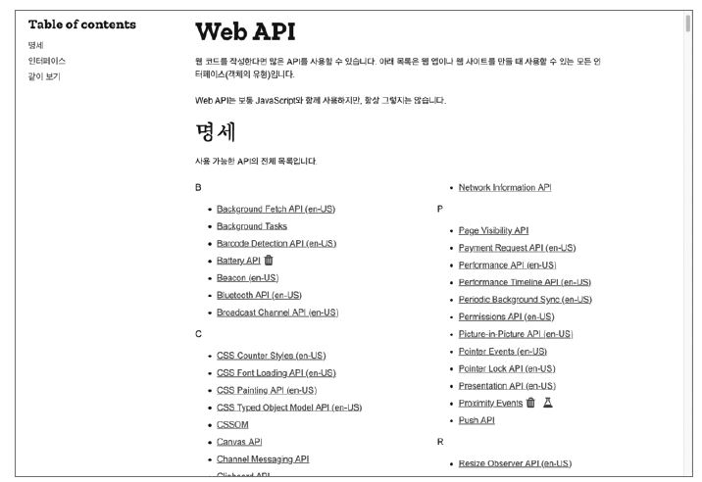
웹 API
HTML에서 기본으로 제공하는 API.
자바스크립트만 알고 있으면 웹 API를 사용해서 누구나 애플리케이션을 만들 수 있다.
처음에 발표했던 API 외에도 새로운 API가 계속 추가되고 있다
developer.mozilla.org/ko/docs/Web/API

Slide 5
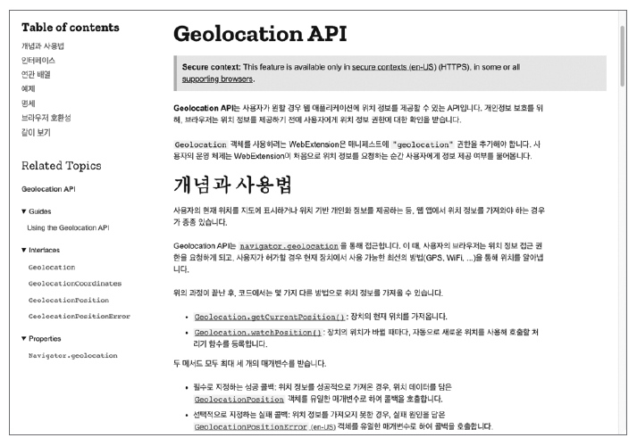
웹 API
API 목록 중에서 궁금한 API를 클릭하면 API에 대한 설명과 함께 어떤 프로퍼티와 메서드가 있는지, 메서드는 어떻게 사용하는지 예제를 보면서 학습할 수 있다.
예) 지오로케이션 API

Slide 6
웹 스토리지 API

Slide 7
쿠키 vs 웹 스토리지
쿠키
사용자가 웹 사이트에 접속해서 웹 사이트를 서핑하는 동안 사용자 컴퓨터에 저장되는 텍스트 파일
사용자가 사이트에 접속하면 서버에서 쿠키 정보를 활용해서 좀 더 간편하게 사이트를 사용할 수 있게 한다.
쿠키 정보는 사용자 컴퓨터의 하드디스크에 텍스트 파일 형태로 최대 300개까지 저장된다.
(각 도메인당 50개까지 저장할 수 있고, 한 파일의 최대 크기는 4,096byte(약 4kbyte))
쿠키의 단점
쿠키에는 웹 사이트뿐만 아니라 접속했던 개인의 정보가 저장되기 때문에 개인의 사생활을 침해할 수 있다.
사이트 간에 교차 스크립트 같은 기법을 통해 쿠키를 악용할 수도 있고, 보안 문제가 발생할 수도 있다.
같은 사이트에서 2개 이상의 탭을 열면 둘 이상의 트랜잭션을 추적하기 어렵다.
파일 크기가 작기 때문에 복잡한 데이터는 저장할 수 없다.
➔ 웹 스토리지 등장

Slide 8
쿠키 vs 웹 스토리지
웹 스토리지
스토리지도 웹 사이트와 관련된 정보를 저장한다.
쿠키와 다른 점은 사용자가 일부러 스토리지 정보를 서버로 전송하지 않는 이상 서버에서 사용자 PC로 들어와 스토리지 정보를 읽어가지 못한다는 점.
웹 스토리지는 도메인당 2~10MB(보통 5MB)의 데이터를 저장할 수 있다.
세션 스토리지 : 웹 브라우저 창(또는 탭)을 여는 순간부터 닫을 때까지를 하나의 세션이라고 한다. 세션 스토리지는 세션 동안만 데이터를 기억하고 있다가 세션이 끝나면(웹 브라우저 창이나 탭이 닫히면) 데이터를 모두 지운다.
로컬 스토리지 : 로컬 스토리지는 세션이 끝나도 계속해서 데이터를 보관하는 스토리지. 로컬 스토리지를 이용하면 웹 브라우저 창을 닫았다가 다시 열어도 저장된 데이터를 확인할 수 있다.

Slide 9
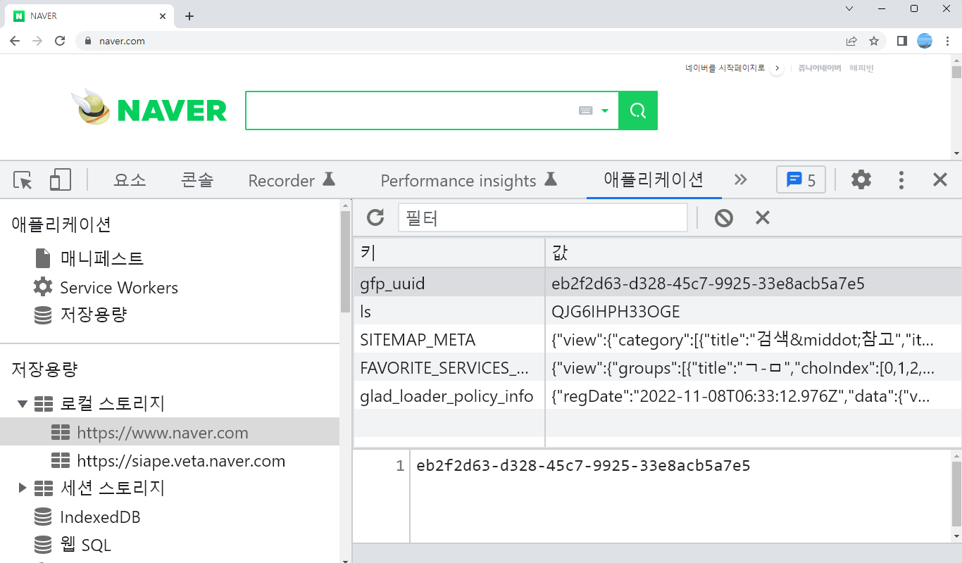

Slide 10
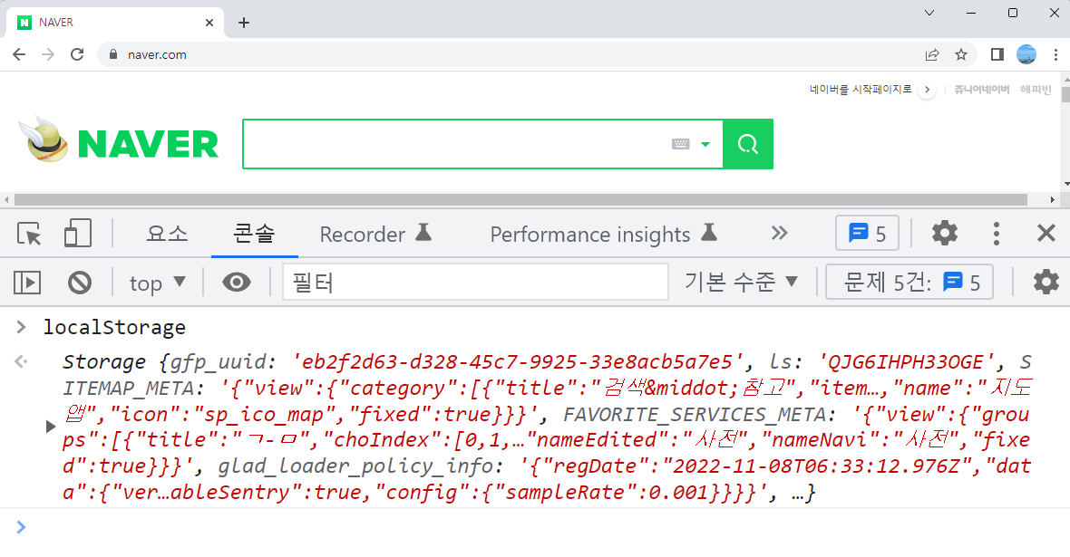
콘솔 창에서 확인하기
localStorage

Slide 11


Stroage 객체의 프로퍼티와 메서드
Storage 객체는 sessionStorage 객체와 localStorage 객체를 합쳐서 부르는 용어
sessionStorage 객체와 localStorage 객체에서 사용하는 프로퍼티와 메서드는 같다.
스토리지의 자료는 JSON 문자열을 사용한다.
length 프로퍼티
스토리지에 몇 개의 키/값 쌍이 있는지 확인.
setItem() 메서드
주어진 키에 값을 저장한다. 이미 존재하는 키라면 값을 수정한다.
getItem() 메서드
지정한 키에 있는 값을 가져온다. 주어진 키에 해당하는 항목이 없으면 null을 반환한다.

Slide 12



Stroage 객체의 프로퍼티와 메서드
key() 메서드
스토리지에 있는 키를 반환한다. ‘위치’를 지정해서 키를 가져올 수도 있다.
removeItem() 메서드
스토리지에서 지정한 키를 삭제한다. 주어진 키에 해당하는 항목이 없으면 아무 것도 하지 않는다.
clear() 메서드
스토리지에 있는 모든 키/값 쌍을 삭제한다. 스토리지에 아무 항목도 없으면 아무 것도 하지 않는다.

Slide 13
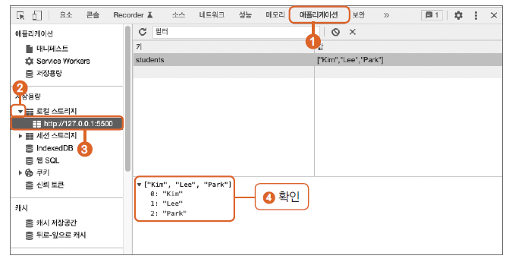
[실습] 웹 스토리지 다루기
로컬 스토리지에 저장하기
let students = ["Kim", "Lee", "Park"];
console.log(`현재 students : ${students}`);
// 스토리지에 students 키로 배열을 저장합니다.
localStorage.setItem("students", JSON.stringify(students));
json을 다루므로 VS Code에서 라이브 서버로 열어 확인할 것!

Slide 14
[실습] 웹 스토리지 다루기
로컬 스토리지에 새로운 값 추가하기
로컬 스토리지에 있는 값을 가져와서 변수에 할당한 후,
변수에 새로운 값을 추가하고 다시 로컬 스토리지에 저장한다
// 로컬 스토리지에 저장합니다.
let students = ["Kim", "Lee", "Park"];
localStorage.setItem("students", JSON.stringify(students)); // 스토리지에 students 키로 배열 저장
// 로컬 스토리지에서 가져온 후 추가하고 저장합니다.
let localData;
if(localStorage.getItem("students") === null) { // 스토리지에 students 키가 있는지 확인.
localData = [];
} else {
localData = JSON.parse(localStorage.getItem("students")); // 스토리지의 값을 localData로 저장
}
localData.push("Choi"); // localData에 Choi 추가
localStorage.setItem("students", JSON.stringify(localData)); // 스토리지에 localData 저장
console.log(`추가 후 students : ${localData}`); // 스토리지에 저장된 값을 표시

Slide 15
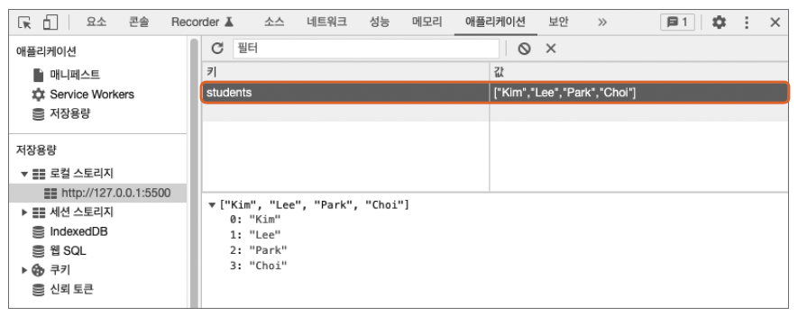
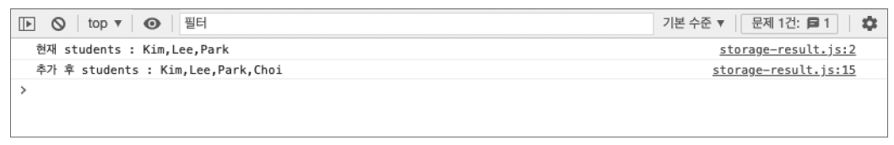
[실습] 웹 스토리지 다루기
로컬 스토리지에 새로운 값 추가하기

Slide 16
[실습] 웹 스토리지 다루기
로컬 스토리지에서 특정 값 삭제하기
현재 스토리지에는 students 값이 배열 형태로 저장되어 있는데, 배열에서 특정 값의 위치를 가져올 때는 indexOf() 메서드를 사용한다.
splice() 메서드를 사용해서 인덱스의 위치부터 1개의 값을 삭제한 후 다시 로컬 스토리지에 저장한다.
……
// 로컬 스토리지에서 특정 값 삭제하기
const indexOfValue = localData.indexOf("Lee"); // 인덱스 탐색
localData.splice(indexOfValue, 1); // 인덱스에 해당하는 값부터 1개 삭제
localStorage.setItem("students", JSON.stringify(localData));
console.log(`삭제 후 students : ${localData}`);

Slide 17
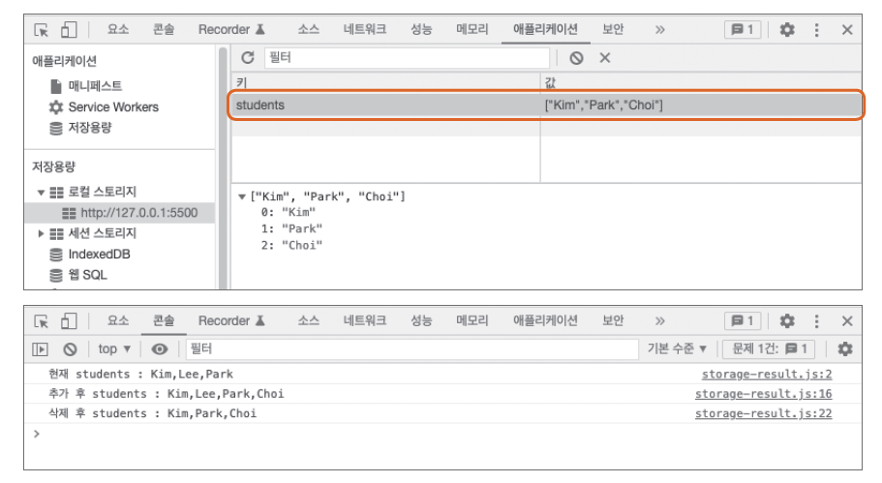
[실습] 웹 스토리지 다루기
로컬 스토리지에서 특정 값 삭제하기

Slide 18
[실습] 웹 스토리지를 사용한 할 일 목록 만들기
결과 화면을 어떻게 표시할지 미리 마크업하고 스타일까지 지정해 둔다
<header> …… </header>
<form> …… </form>
<div id="container">
<ul id="todo-list">
// 이 부분은 결과 화면을 미리 예상해 보는 것이므로 확인 후 삭제한다.
<div class="todo">
<li class="todo-content">내용 </li>
<button class="complete-button">완료</button>
<button class="delete-button">삭제</button>
</div>
</ul>
html 파일

Slide 19
[실습] 웹 스토리지를 사용한 할 일 목록 만들기
css 파일
/* todo 항목 */
.todo {
margin:0.5rem;
font-size:1.2rem;
display:flex;
justify-content: space-between;
align-items: center;
}
.todo .todo-content {
flex:1;
padding:0.5rem 1rem;
border-bottom: 1px dotted #ccc;
}
.todo button {
padding: 0.5rem;
margin-right:0.2rem;
font-size:0.8rem;
cursor: pointer;
}
.completed {
text-decoration: line-through;
color: #d8d8d8;
opacity: 0.5;
}

Slide 20
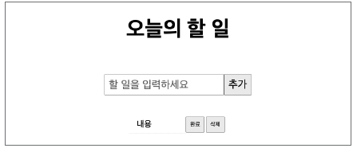
[실습] 웹 스토리지를 사용한 할 일 목록 만들기
브라우저에서 원하는 결과가 나오는지 확인한 후, 마크업했던 부분은 삭제하기
<header> …… </header>
<form> …… </form>
<div id="container">
<ul id="todo-list">
// 이 부분은 결과 화면을 미리 예상해 보는 것이므로 확인 후 삭제한다.
<div class="todo">
<li class="todo-content">내용 </li>
<button class="complete-button">완료</button>
<button class="delete-button">삭제</button>
</div>
</ul>

Slide 21
[실습] 웹 스토리지를 사용한 할 일 목록 만들기
웹 요소 가져오기
js 파일
// 웹 요소 가져오기
const todoInput = document.querySelector('#todo-input'); // 사용자 입력
const addButton = document.querySelector('#add-button'); // [추가] 버튼
const todoList = document.querySelector('#todo-list'); // 할 일 목록
// 이벤트 처리
addButton.addEventListener('click', addTodo);

Slide 22
[실습] 웹 스토리지를 사용한 할 일 목록 만들기
[추가] 버튼을 클릭했을 때 실행할 addTodo 함수
js 파일
function addTodo(e) {
e.preventDefault(); // 기본 동작 취소
// 내용 추가
const newDiv = document.createElement('div’);
newDiv.classList.add('todo’);
const newTodo = document.createElement('li’);
newTodo.innerText = todoInput.value;
newTodo.classList.add('todo-content’);
newDiv.appendChild(newTodo);
// 내용의 오른쪽에 버튼 추가
const completeButton = document.createElement('button');
completeButton.innerText = '완료';
completeButton.classList.add('complete-button');
newDiv.appendChild(completeButton);
const deleteButton = document.createElement('button');
deleteButton.innerText = '삭제';
deleteButton.classList.add('delete-button’);
newDiv.appendChild(deleteButton);
todoList.appendChild(newDiv);
todoInput.value = ""; // 입력 창 초기화
}

Slide 23
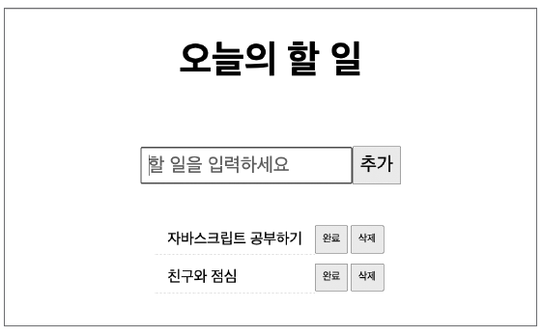
[실습] 웹 스토리지를 사용한 할 일 목록 만들기
웹 브라우저에서 함수가 제대로 동작하는지 확인

Slide 24
[실습] 웹 스토리지를 사용한 할 일 목록 만들기
로컬 스토리지에 내용 저장하기
function addTodo(e) {
……
newTodo.classList.add('todo-content’);
newDiv.appendChild(newTodo);
saveToLocal(todoInput.value); // 스토리지에 저장
……
}
function saveToLocal(todo) {
let todos;
if (localStorage.getItem('todos') === null) {
todos = [];
} else {
todos = JSON.parse(localStorage.getItem('todos'));
}
todos.push(todo);
localStorage.setItem('todos', JSON.stringify(todos));
}

Slide 25
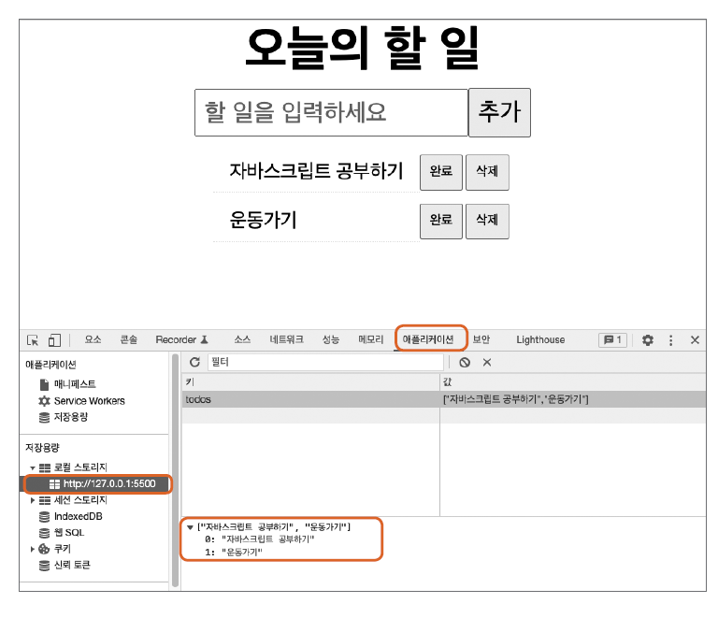
[실습] 웹 스토리지를 사용한 할 일 목록 만들기
웹 브라우저에서 확인하기

Slide 26
[실습] 웹 스토리지를 사용한 할 일 목록 만들기
로컬 스토리지 내용 가져와서 화면에 표시하기
- 로컬 스토리지에 있는 내용은 웹 내용이 모두 로드된 후에 가져와야 한다
document.addEventListener("DOMContentLoaded", getLocal);
addButton.addEventListener('click', addTodo);

Slide 27
function getLocal() {
let todos;
if (localStorage.getItem('todos') === null) {
todos = [];
} else {
todos = JSON.parse(localStorage.getItem('todos')); // 스토리지에서 todos 값 가져오기
}
todos.forEach(function(todo) { // todos 요소마다 반복
const newDiv = document.createElement(＇div＇);
newDiv.classList.add(＇todo＇);
const newTodo = document.createElement(＇li＇);
newTodo.innerText = todo; // 로컬 스토리지 값 표시
newTodo.classList.add('todo-content');
newDiv.appendChild(newTodo);
const completeButton = document.createElement('button');
completeButton.innerText = '완료’;
completeButton.classList.add('complete-button');
newDiv.appendChild(completeButton);
const deleteButton = document.createElement('button');
deleteButton.innerText = '삭제’;
deleteButton.classList.add('delete-button');
newDiv.appendChild(deleteButton);
todoList.appendChild(newDiv);
todoInput.value = "";
});
}

Slide 28
[실습] 웹 스토리지를 사용한 할 일 목록 만들기
버튼 클릭했을 때의 동작 정의하기
document.addEventListener("DOMContentLoaded", getLocal);
addButton.addEventListener('click', addTodo);
todoList.addEventListener('click', manageTodo);

Slide 29
[실습] 웹 스토리지를 사용한 할 일 목록 만들기
버튼 클릭했을 때의 동작 정의하기
function manageTodo(e) {
const whichButton = e.target.classList[0]; // 클릭한 부분의 class명 가져오기
if(whichButton === 'complete-button') { // [완료] 버튼이면
const todo = e.target.parentElement;
todo.children[0].classList.toggle('completed'); // 내용 부분에 .completed 클래스 토글
} else if(whichButton === 'delete-button') { // [삭제] 버튼이면
const todo = e.target.parentElement; // [삭제] 버튼의 부모 요소를 todo에 할당
removeLocal(todo ); // [삭제] 버튼의 부모 요소 삭제다.
}
}

Slide 30
[실습] 웹 스토리지를 사용한 할 일 목록 만들기
버튼 클릭했을 때의 동작 정의하기
function removeLocal(todo) {
let todos;
if (localStorage.getItem('todos') === null) {
todos = [];
} else {
todos = JSON.parse(localStorage.getItem('todos'));
}
const index = todos.indexOf(todo.children[0].innerText); // 삭제할 할 일의 인덱스
todos.splice(index, 1); // index 번째 요소 삭제
localStorage.setItem('todos', JSON.stringify(todos)); // 변경된 todos 저장
}

Slide 31
[실습] 웹 스토리지를 사용한 할 일 목록 만들기
로컬 스토리지에서 해당 내용이 삭제되면서 화면에서도 사라져야 한다
function manageTodo(e) {
const whichButton = e.target.classList[0]; // 클릭한 부분의 class명 가져오기
if(whichButton === 'complete-button') { // [완료] 버튼이면
const todo = e.target.parentElement;
todo.children[0].classList.toggle('completed'); // 내용 부분에 .completed 클래스 토글
} else if(whichButton === 'delete-button') { // [삭제] 버튼이면
const todo = e.target.parentElement; // [삭제] 버튼의 부모 요소를 todo에 할당
removeLocal(todo ); // [삭제] 버튼의 부모 요소 삭제다.
todo.remove()
}
}

Slide 32
지오로케이션 API

Slide 33
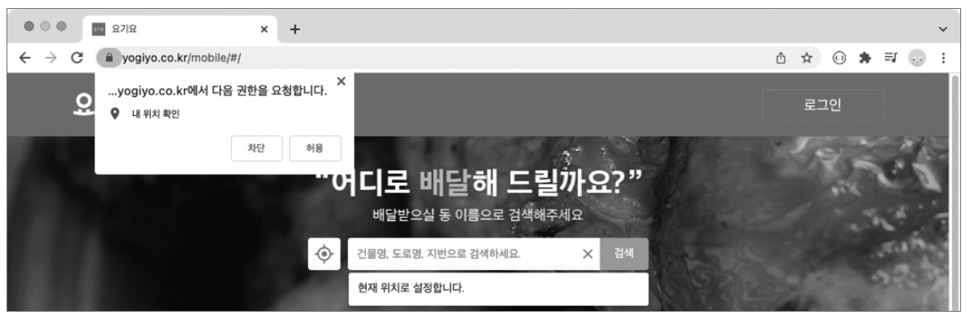
위치 정보 서비스
위치 정보를 악용하면 본인의 의사와 상관없이 위치를 추적할 수 있게 되어 개인의 사생활을 침해할 수도 있다.
→ 사용자가 동의해야만 위치 정보를 사용할 수 있습니다.
지오로케이션 API로 사용자 위치 정보를 다루는 프로그램이면 반드시 보안이 갖춰진 https 프로토콜 환경에서만 사용해야 한다.

Slide 34
getCurrentPosition( ) 메서드
geolocation 객체
현재 위치를 알아내고 움직이는 사용자의 위치까지 추적할 수 있는 객체(window.navigator 객체의 자식 객체)
getCurrentPosition() 메서드
- 현재 위치를 알아내는 함수
• successCallback: 메서드를 실행해서 위치를 성공적으로 가져왔을 때 실행할 콜백 함수
• errorCallback: 메서드를 실행해서 위치를 가져오지 못했을 때 실행할 콜백 함수. 필수 항목은 아니다.
• options: 위치 확인에 걸리는 시간 제한이나 정확도를 높게 할 것인지에 대한 여부 등 위치 정보를 확인할 때 사용할 옵션. 필수 항목은 아니다.

Slide 35
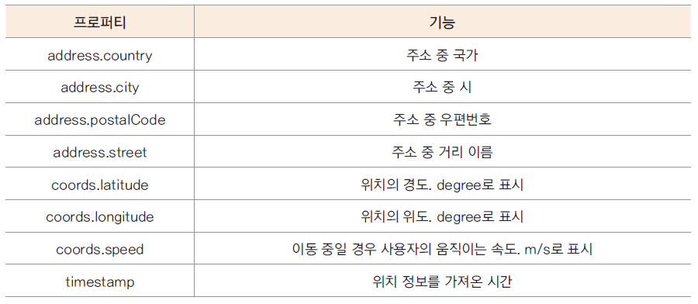
position 객체
getCurrentPosition() 메서드를 사용해 가져온 위치 정보를 저장하는 객체
주소 정보나 경도/위도 같은 좌표 정보, 가져온 시간 등이 저장된다.
position 객체의 프로퍼티는 모두 읽기 전용.
자주 사용하는 position 객체의 프로퍼티

Slide 36
(예) 현재 위치 가져오기
<button id="getLocation">위치 정보 가져오기</button>
<div id="result"></div>
<script>
const getLocation = document.getElementById('getLocation');
getLocation.addEventListener('click', function(e) {
e.preventDefault();
if (navigator.geolocation) { // 지오로케이션의 지원 여부 체크
navigator.geolocation.getCurrentPosition(showPosition, errorPosition);
} else {
alert('지오로케이션을 지원하지 않습니다.');
}
});
function showPosition(position) {
document.querySelector("#result").innerHTML = `
<b>위도:</b> ${position.coords.latitude}, <b>경도:</b> ${position.coords.longitude}`;
};
function errorPosition(err) {
alert(err.message);
}
</script>

Slide 37

watchPosition( ) 메서드
clearWatch() 메서드를 이용해서 위치 확인을 종료할 때까지 지정한 시간마다 계속 현재 위치를 확인한다
watchPosition() 메서드의 반환값은 정수
• successCallback: 메서드를 실행해서 위치를 성공적으로 가져왔을 때 실행할 콜백 함수
• errorCallback: 메서드를 실행해서 위치를 가져오지 못했을 때 실행할 콜백 함수. 필수 항목은 아니다.
• options: 위치 확인에 걸리는 시간 제한이나 정확도를 높게 할 것인지에 대한 여부 등 위치 정보를 확인할 때 사용할 옵션. 필수 항목은 아니다.
clearWatch( ) 메서드
watchPosition() 메서드에서 반환한 값을 사용해 clearWatch()를 실행 → 위치 확인 중지.
id는 watchPostion() 메서드에서 반환한 값

